Slide 1




CHÀO MỪNG CÁC THẦY CÔ GIÁO
Đến dự giờ tiết Toán
Giáo viên:
Đơn vị: Trường Tiểu học

Slide 2

Luyện tập

Slide 3

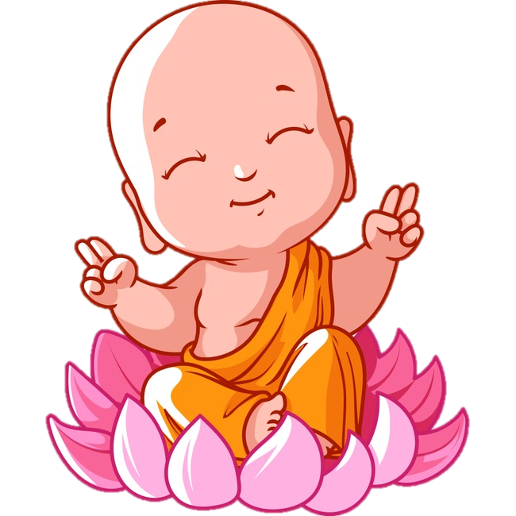


Ngộ Không thật
Ngộ Không giả

Slide 4


8 - 4 = ?
CHỌN SAI RỒI BỌN TA ĐI ĐÁNH TIẾP ĐÂY
A. 4
B. 5

Slide 5
2 + 5 = ?
CHỌN SAI RỒI BỌN TA ĐI ĐÁNH TIẾP ĐÂY
A. 5
B. 7

Slide 6
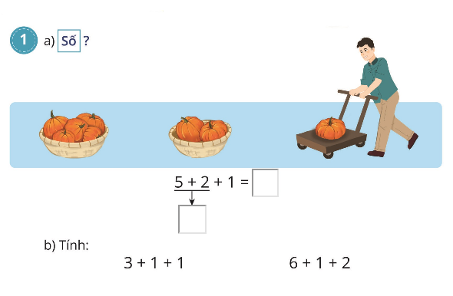
8
7
= 5
= 9
4
7

Slide 7
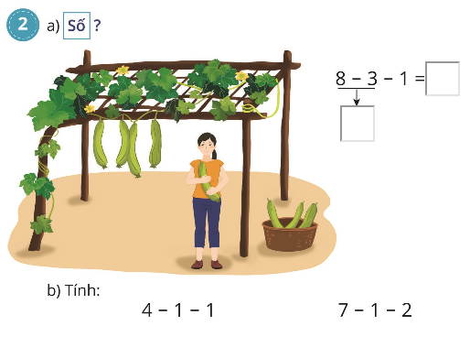
4
5
= 2
= 4
3
6

Slide 8
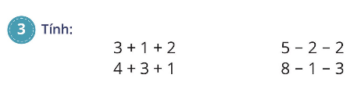
= 6
= 9
4
7
= 8
= 4
7
7

Slide 9


Slide 10
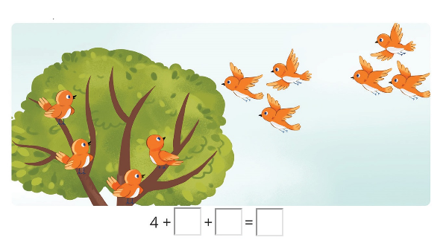
3 3 10

Slide 11
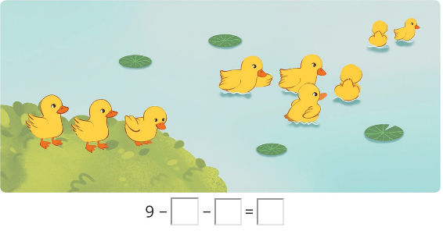
Xem video
4 2 3

Slide 12
Củng cố bài học

